Slide 1


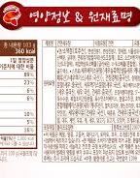
식품 알레르기 검사
20185256 안수한

Slide 2
개발목적
알레르기가 있는 물질들을 쉽게 찾기 위해
기존에 있는 앱들은 미리 제품에 대한 모든 정보를 저장해 두어야 사용가능
알레르기 유발물질을 보여주는 앱은 없음 (식품첨가물 만 보여줌)

Slide 3
주요기능
시중에 나와있는 제품의 이름으로 검색하여 제품에 포함되어 있는 원재료들의 이름을 얻어 옴
얻어 온 자료들과 미리 저장된 데이터(알레르기 유발물질)을 비교하여 판단
“회사이름_제품명_포함된 알레르기 유발물질” 형태로 tinyDB에 저장하여 추후에도 다시 불러올 수 있음

Slide 4
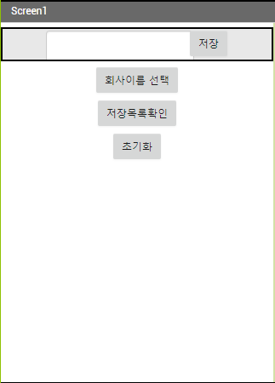
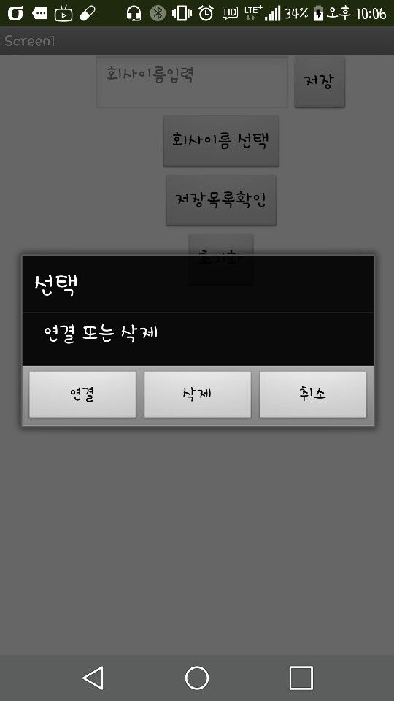
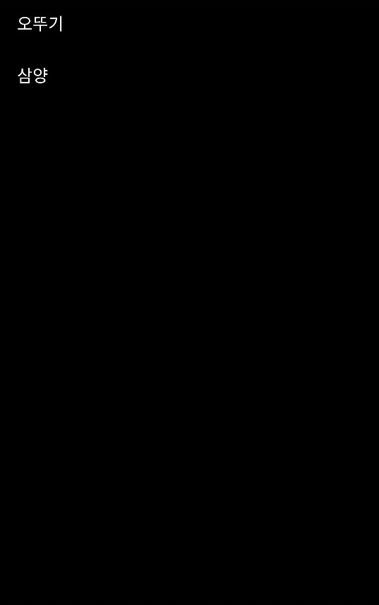

화면 디자인 및 컴포넌트(screen1)

Slide 5
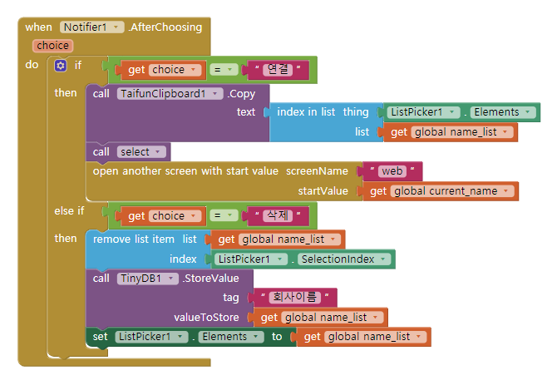
핵심코드 및 알고리즘(screen1)

Slide 6
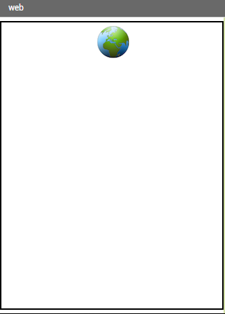

화면 디자인 및 컴포넌트(web)

Slide 7
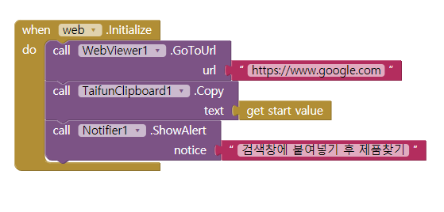
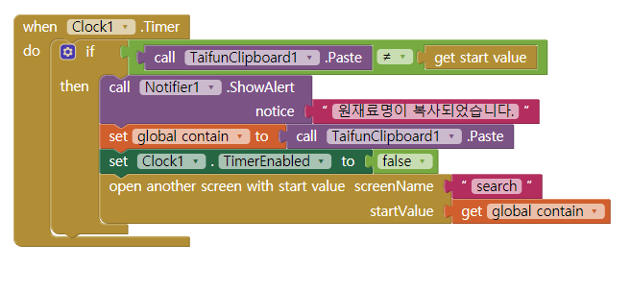
핵심코드 및 알고리즘(web)

Slide 8
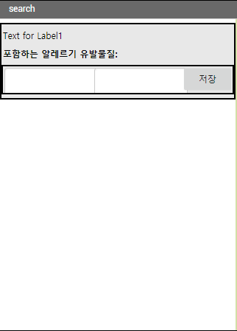
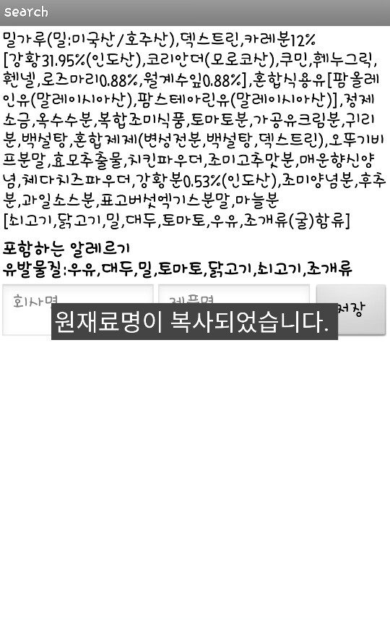
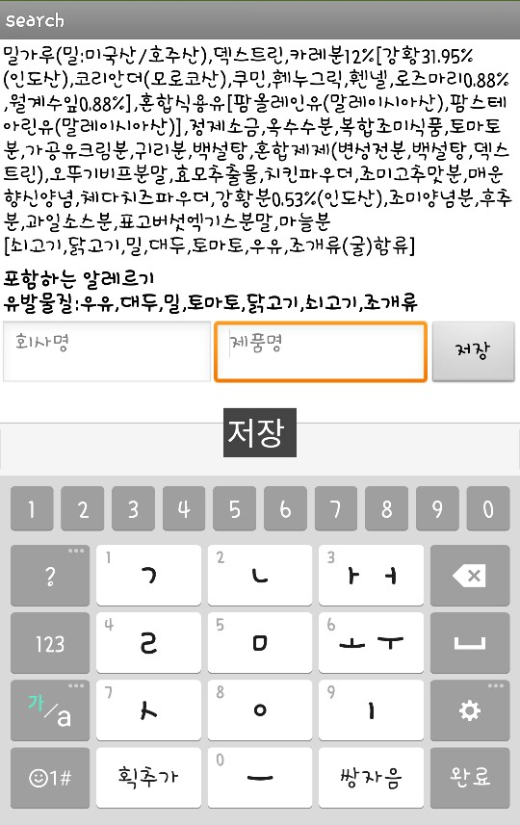

화면 디자인 및 컴포넌트(search)

Slide 9
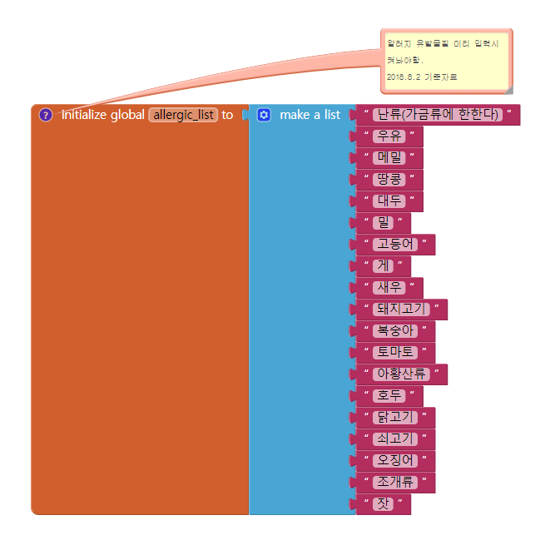
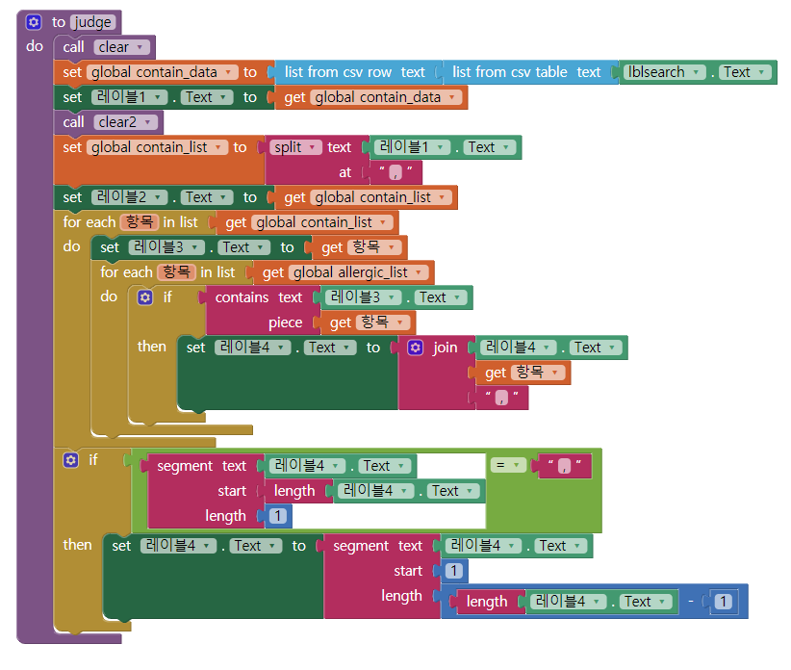
핵심코드 및 알고리즘(search)

Slide 10
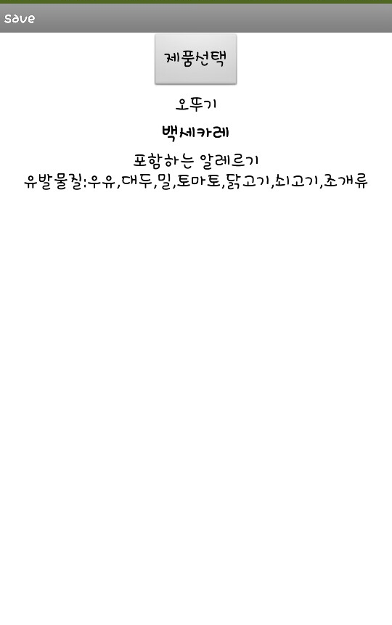
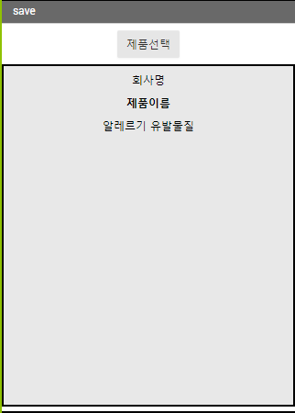
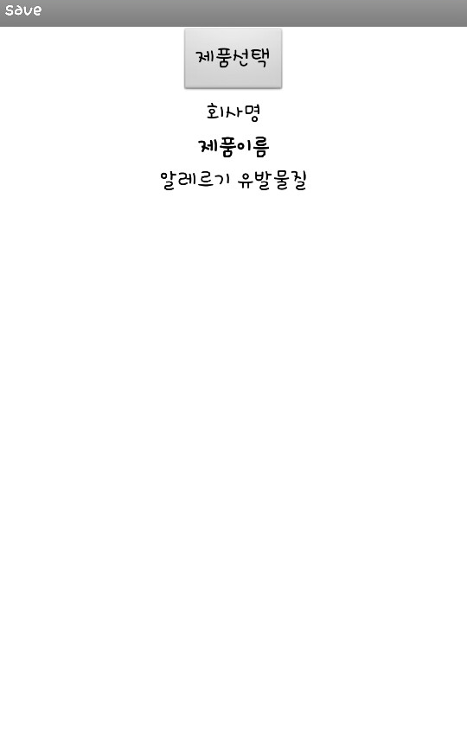
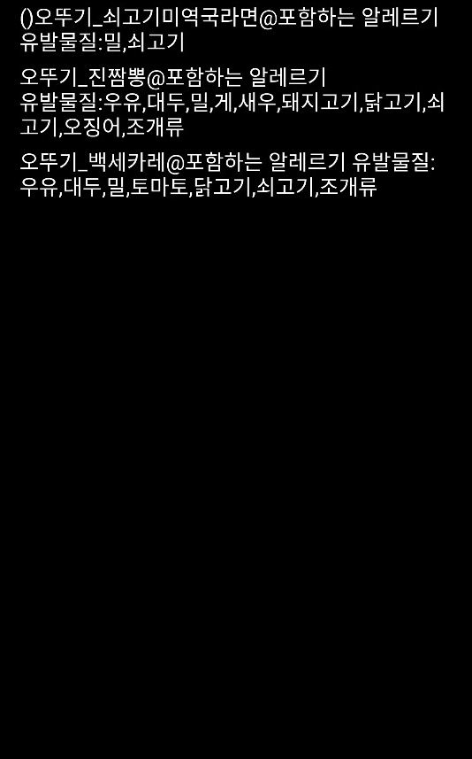

화면 디자인 및 컴포넌트(save)

Slide 11
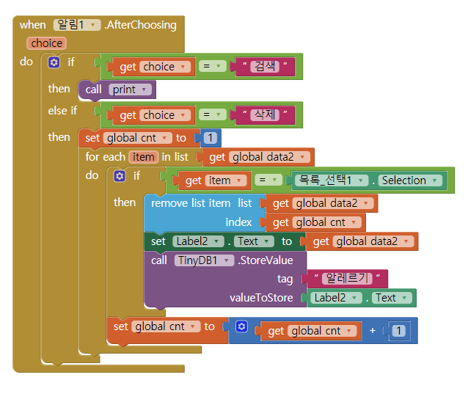
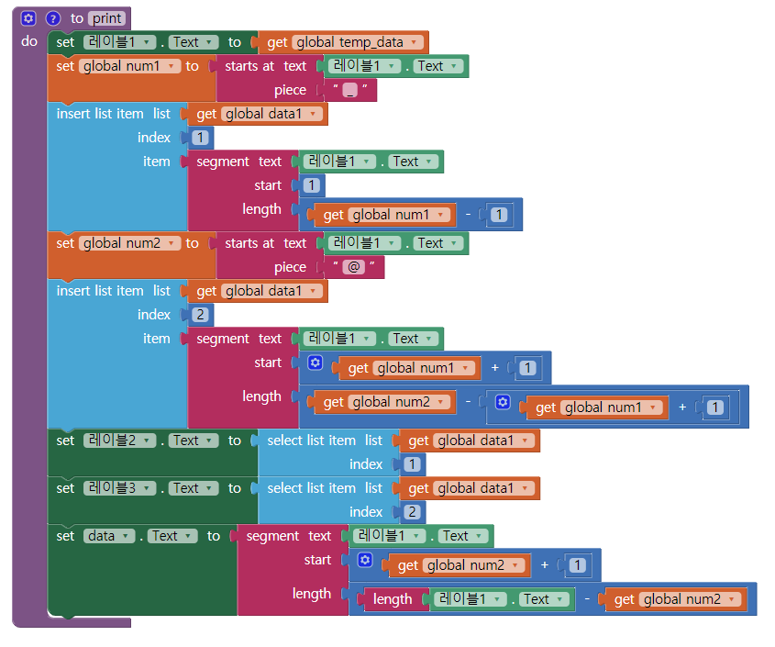
핵심코드 및 알고리즘(save)

Slide 12
실행영상
링크

Slide 13
감사합니다

